Slide 1
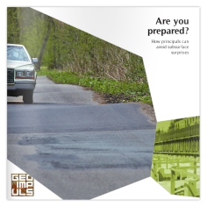
Are you prepared?
A geo-guide for non-specialists
Underground risks – face them, don’t hide from them!

Slide 2
Who’s it for?
For you: the principal, the architect, the real estate developer
(From us: the geotechnical specialist)
You have building plans
With time, quality and budget requirements
You need specialists – you can’t know everything
Key question: When to call the specialist?
Notes:
Change title according to audience: principals are different from architects are different from RE developers
The key question is when to call the specialist – we give a guideline for one of the risk factors: the subsurface

Slide 3
Building is not risk-free
You are going to build villas in a residential area, an underground parking lot, a new town hall, …
You are aware of the risks and, of course, you have risk management procedures (e.g. ISO 31000)
Nevertheless pitfalls remain: traffic control systems are one (tunnel projects)
The subsurface also common pitfall, especially in soft sedimentary soils of the kind found in the Netherlands
Subsurface can provide benefits if taken into account early on (e.g. new tunnel in Antwerp)
Notes:
Dubbeldekstunnel Antwerpen (Oosterweelverbinding) typisch voorbeeld van slim gebruik van de ondergrond: vóór aanbesteding werd gekeken naar ondergrond, de laag Boomse Klei bleek het mogelijk te maken om wanden-dakmethode met diepwanden te gebruiken, nieuwe plan is bijna half miljard goedkoper dan de eerder bedachte afzinktunnel.
Ook probleemgevallen genoeg (ref Geotechniek) (all Dutch!) Problem cases in underground parking lots, NS line tunnel in Amsterdam, uneven sttlement son local highway. .
Ziekenhuis Vlietland Schiedam (jul 2009, p. 17)
Parkeergarage Westerhaven Groningen (apr 2010, p. 26)
Zuidpoortgarage Delft (okt 2009, p. 30)
Baggerdepot IJsseloog (jan 2010, p. 28)
Museumparkgarage Rotterdam (jul 2010, p. 12)
Provinciale weg N470 Zuid-Holland (okt 2010, p. 12)
Bouwput A theater Middelburg
Vijzelgracht NZ lijn

Slide 4
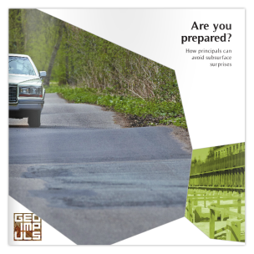
Risks are not a problem as long as you see them
Recommendation to “call the specialist” is right as far as it goes, but it is not helpful …
…because: in which cases and when?
We want to bridge the gap between your helicopter view and the subsurface – to hone your instinct about when to call the geotechnical specialist >> Geo-guide ‘Are you prepared?’
www.bit.ly/areyouprepared-online www.bit.ly/areyouprepared-download
Notes:
4e bulllet:
Brochure met beetje arrogante titel ‘overal’, meer bedoeld als ‘heeft u de ondergrond niet over het hoofd gezien’? Het boekje gaat niet over alles, bv. niet over installatietechniek, beton, enzovoorts. Wij denken dat andere vakspecialismen ook zoiets zouden moeten doen om u vanuit uw helicopterview op het goede moment de goede verrekijker te geven.

Slide 5
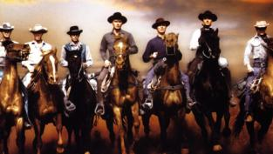
Geo-guide ‘Are you prepared?’
Problem moved: ‘When to take the Geo-guide?’
… so we switch to the content:
obstacles
Subsurface risks:
The Maleficent Seven
challenging structure
groundwater
local vulnerability
flood defences
space and time constraints
subsurface composition
Notes:
Call the specialist is as such correct but not helpful.
We want to give you a gut feeling for georisks.
We onderkennen zeven kritieke aandachtspunten. Het doel is om de lezer het onderbuikgevoel te geven wanneer hij alert moet zijn/worden.

Slide 6
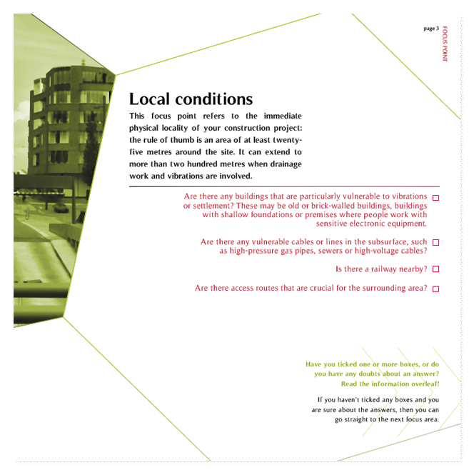
Geo-guide ‘Are you prepared?’
First an introduction and checklist:
Notes:
Steeds pagina’s met aanvinkvakjes: deze pagina’s benoemen projectkenmerken die van invloed zijn op ondergrondrisico’s. Opdracht aan de lezer: ‘Geldt er een kenmerk voor uw project of weet u dat niet zeker? Sla dan de pagina om en lees op de achterzijde wat er aan de hand is.’

Slide 7
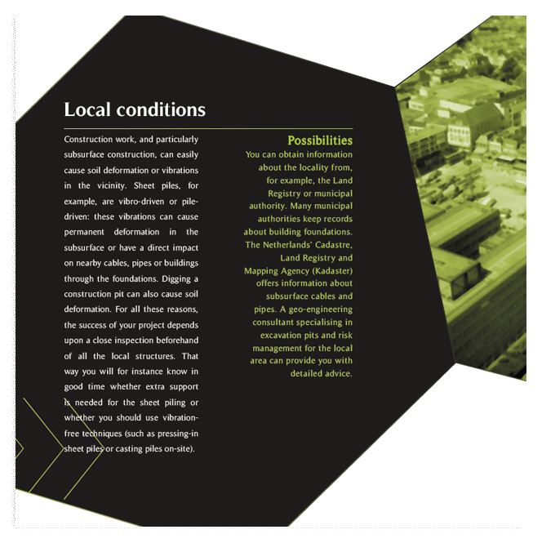
Geo-guide ‘Are you prepared?’
Then an explanation and tips:
Notes:
Er wordt uitgelegd wat er ‘geotechnisch gezien’ aan de hand kan zijn. Ook staan er suggesties voor acties, bv. waar er meer informatie te vinden is, wat je zelf kunt doen, wie je het beste kunt benaderen, etc. De informatie op deze pagina helpt de lezer bij het nemen van beslissingen over het project.

Slide 8
Geo-guide ‘Are you prepared?’
Some Dutch cases showing how to cope with the Maleficent Seven:
Conservatorium Hotel, Amsterdam
Villapark Eikelenburgh (near The Hague)
University Medical Center Groningen (UMCG)
Boxtel-Oost overflow replacement
Notes:
Na de aandachtspunten volgen er succesverhalen: praktijkprojecten waarbij is gebleken dat aandacht voor de ondergrond winst oplevert

Slide 9
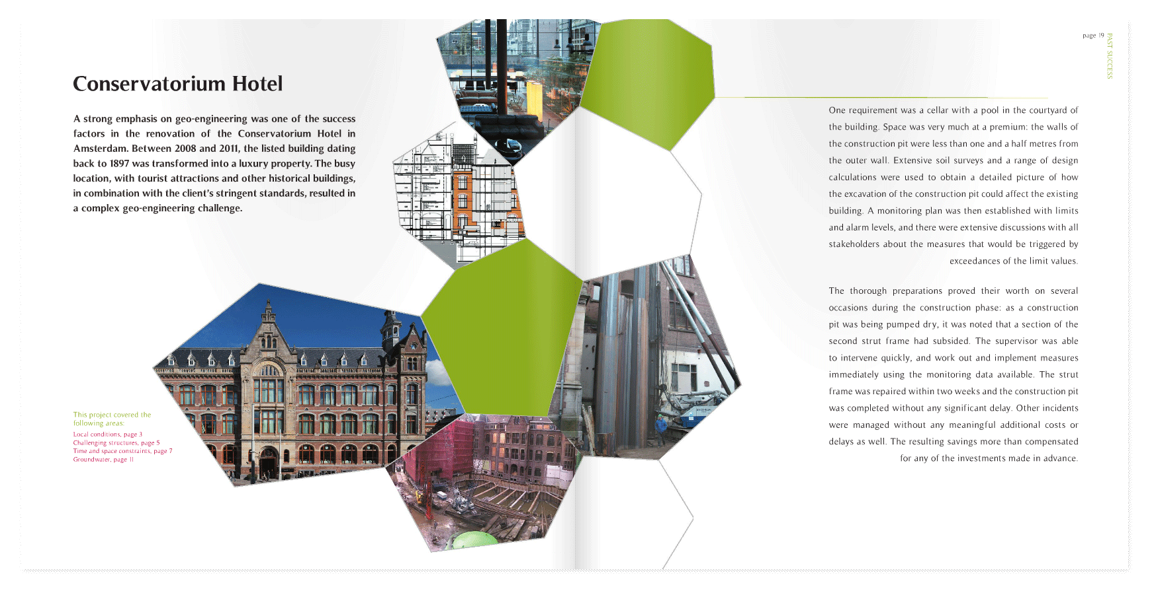
Geo-guide ‘Are you prepared?’
Notes:
Na de aandachtspunten volgen er succesverhalen: praktijkprojecten waarbij is gebleken dat aandacht voor de ondergrond winst oplevert

Slide 10
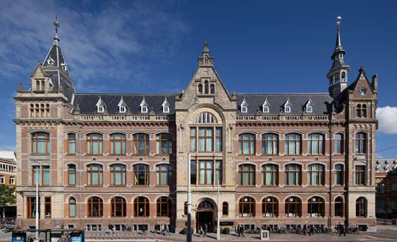
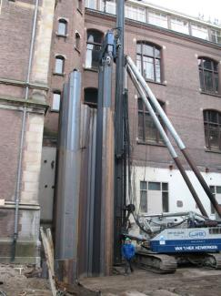
Conservatorium Hotel Amsterdam
1897 building, former conservatory, listed building
Requirement: swimming pool in courtyard
Issues:
local vulnerability
challenging structure
space constraints
groundwater

Slide 11
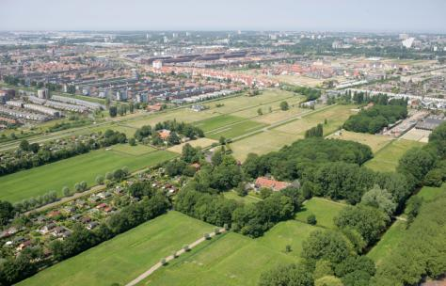
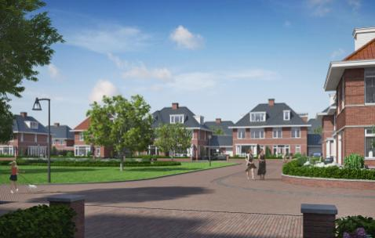
Villapark Eijkelenburgh (near The Hague)
Area for 300 villas
Soft soil (peat and clay), high water table
Issues:
groundwater
subsurface composition

Slide 12
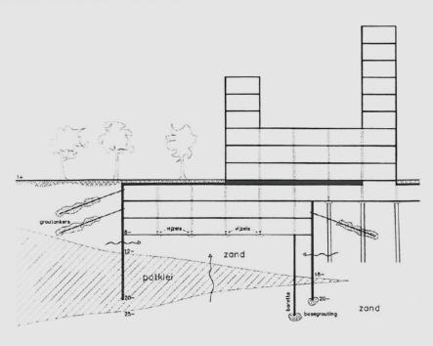
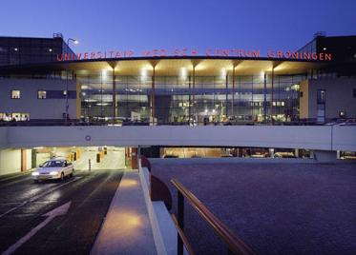
University Medical Center Groningen
Underground parking lot
Variable geology
Issues:
Subsurface composition
Groundwater

Slide 13
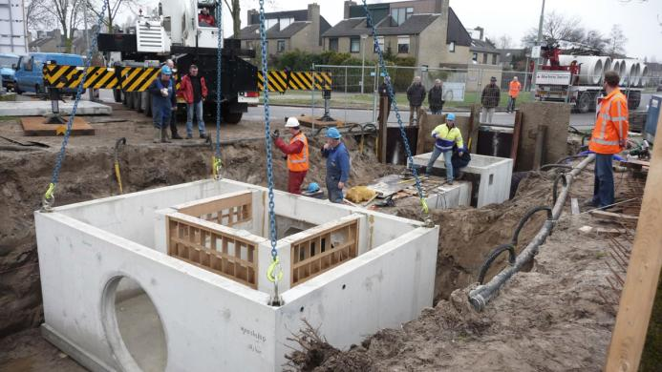
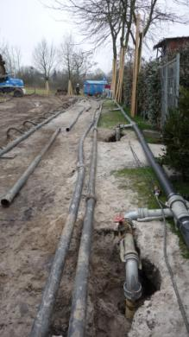
Boxtel-Oost overflow replacement
Prevention of sewer flooding
Building pit near houses on shallow foundations
Issues:
Local vulnerability
Subsurface composition

Slide 14
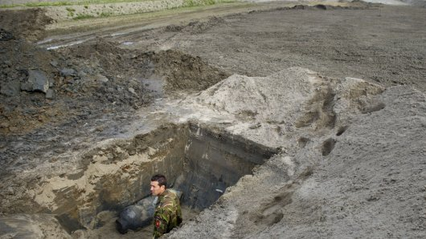
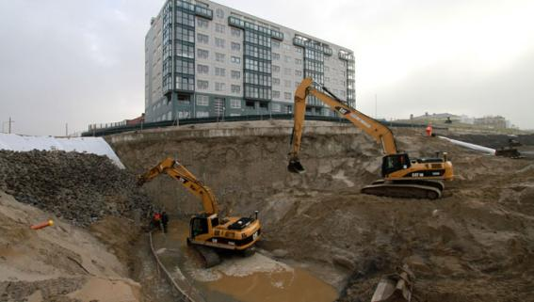
There is more…
Water defences nearby
Obstacles

Slide 15
The Maleficent Seven
Face the risks, don’t hide from them
obstacles
challenging structure
groundwater
local vulnerability
flood defences
space and time constraints
subsurface composition
Notes:
Last slide
Next = Questions?
Thereafter stopping slide

Slide 16
www.geoimpuls.org www.geonet.nl/geoimpuls
Underground risks – face them, don’t hide from them!
Notes:
More tools available on the website: www.geoimpuls.org (in Dutch).
Geonet is bedoeld voor geotechnici! Geoimpuls.org is de toegangspoort voor iedereen: via geoimpuls.org wordt de informatie die (oa) op Geonet staat, gebruiksvriendelijker toegankelijk, zie volgende slide. Op geoimpuls.org kun je filteren op bijvoorbeeld doelgroep, projectfase en onderwerp, zodat je direct relevante resultaten krijgt.

Slide 17
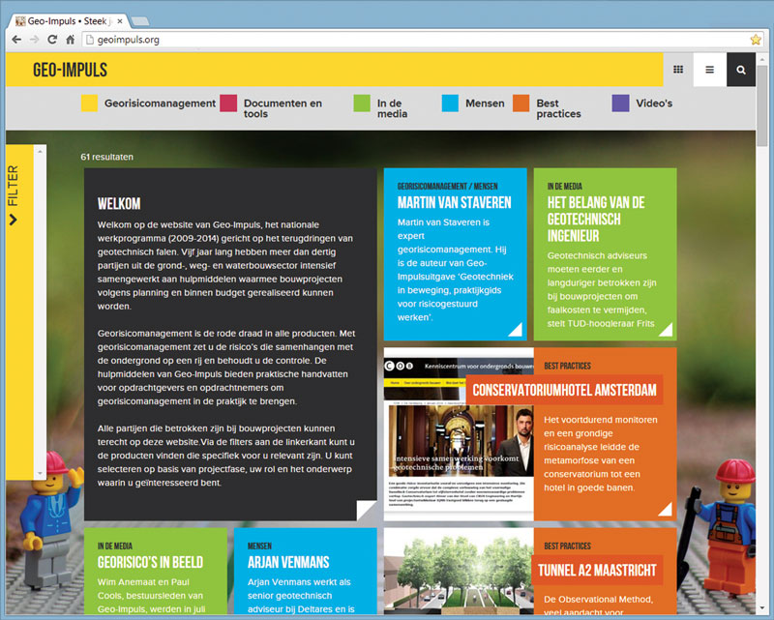
www.geoimpuls.org www.geonet.nl/geoimpuls
www.geoimpuls.org
Notes:
Op geoimpuls.org kun je filteren op bijvoorbeeld type product (via kleuren/vinkjes bovenin) en doelgroep, projectfase en onderwerp (uitklappen filterbox links). Op deze manier krijg je direct resultaten te zien die specifiek voor jou relevant zijn.

Slide 18
Questions?
Underground risks – face them, don’t hide from them!

Slide 19
Local vulnerability
Vulnerability = sensitive to deformation and/or vibrations due to your business
Examples:
brickwork and/or old adjacent buildings
gas mains, sewers
railway
main road

Slide 20
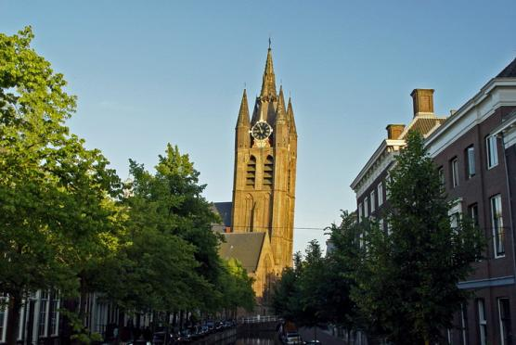
Your structure has special demands
Examples:
Annex to an existing building
Sensitive to vibrations?
Uneven load on subsurface (e.g. tower at one side)?

Slide 21
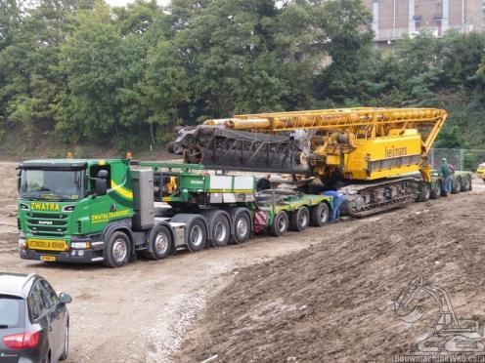
Space and time constraints
Constraining boundary conditions: there is little space, or you have to hurry
Examples:
Construction within a building, or close to the neighbours
Building site difficult to reach for heavy / large equipment
Time pressure due to external factors

Slide 22
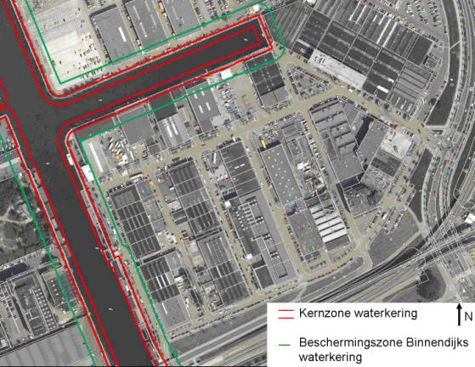
Water defences
Within the city, water defence structures are often hidden, but nevertheless present, and regulations apply (generally: keep off!)

Slide 23
Groundwater
The groundwater level in the Netherlands is generally close to the surface. To keep dry feet during building we often need to pump the water out.
Examples:
Pumping of an open trench can influence a large area
Building pit may leak through steel or concrete wall (joints) or through floor
Notes:
Grondwaterstandverlaging in de omgeving geeft mogelijk verzakkingen van het maaiveld en van ondiepe funderingen
Lekkende damwanden zijn potentieel risico als ze grond mee gaan nemen, dan krijg je vervorming buiten de bouwput

Slide 24
Subsurface composition
Soil undergoes large deformations by comparison with steel or concrete.
The subsurface is highly heterogeneous at all scales (centimetre to kilometre), every location is different in composition and properties.
Examples:
Uneven settlement of motorways
Gravel is an obstacle to e.g. pipeline drillings
Foundation pile lengths within one project may differ considerably

Slide 25
Obstacles
In the Netherlands undisturbed subsoil doesn’t exist any more
Examples:
Archaeology: any findings known locally?
UXO - explosives from WW II
Obsolete foundations, quay walls, cables and pipes, …
Contaminated soil (former use)

Slide 26
The Maleficent Seven
Face the risks, don’t hide from them
obstacles
challenging structure
groundwater
local vulnerability
flood defences
space and time constraints
subsurface composition
Notes:
Last slide
Next = Questions?
Thereafter stopping slide

Slide 27
www.geoimpuls.org www.geonet.nl/geoimpuls
Underground risks – face them, don’t hide from them!
Notes:
More tools available on the website: www.geoimpuls.org (in Dutch).
Geonet is bedoeld voor geotechnici! Geoimpuls.org is de toegangspoort voor iedereen: via geoimpuls.org wordt de informatie die (oa) op Geonet staat, gebruiksvriendelijker toegankelijk, zie volgende slide. Op geoimpuls.org kun je filteren op bijvoorbeeld doelgroep, projectfase en onderwerp, zodat je direct relevante resultaten krijgt.

Slide 28
www.geoimpuls.org www.geonet.nl/geoimpuls
www.geoimpuls.org
Notes:
Op geoimpuls.org kun je filteren op bijvoorbeeld type product (via kleuren/vinkjes bovenin) en doelgroep, projectfase en onderwerp (uitklappen filterbox links). Op deze manier krijg je direct resultaten te zien die specifiek voor jou relevant zijn.

Slide 29
Questions?
Underground risks – face them, don’t hide from them!

